Slide 1

Venom

Slide 2
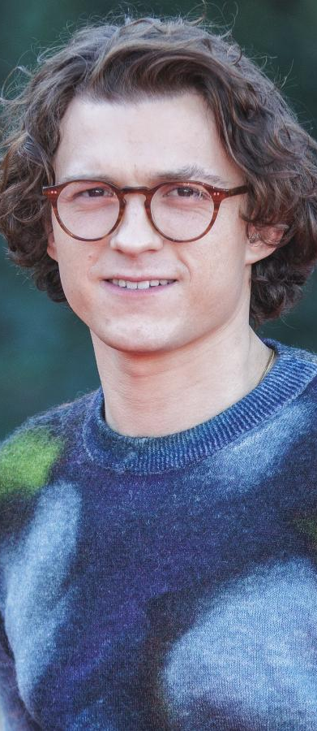
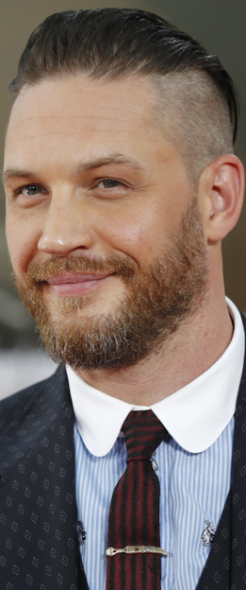
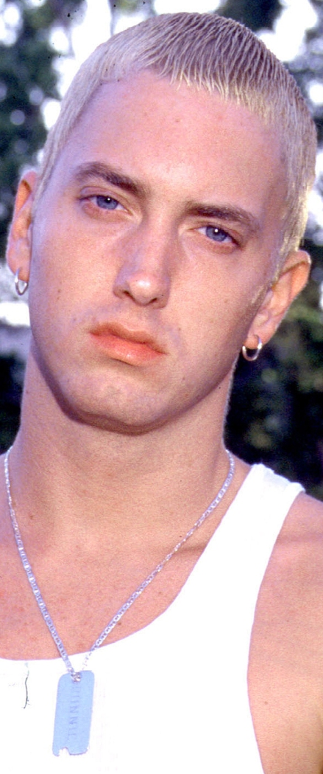
A cég tulajdonosai
Tóth Bertalan
Ondics Gábor
Eperjesi Péter
32 éves, informatikus, rendszerüzemeltető
Korábbi munkahelyek: Microsoft, Epic Games
32 éves, informatikus, előző munkahelyén egy adatvizualizációs rendszer hatékonyságának növelésében vett részt
32 éves, programozó, webfejlesztő 10 év szakmai tapasztalattal
Korábbi munkahely: Microsoft

Slide 3
A cégünk
A mi cégünk a Venom. A céget 1 éve alapítottuk meg hárman, mint három régi osztálytárs. A Venom lényege az ,hogy különböző vállalatoknak az informatikai rendszerüket, mint szoftveresen, mint hardveresen is felújítjuk. A szoftveres felújítás alatt értjük a korszerű operációs rendszer telepítését, a hálózat megújítását ha szükség van rá és a különböző rendszerben felmerülő hibákat is kijavítjuk. Sok szerződésünk van különböző informatikai eszközt áruló cégekkel így a hardveres felújítás viszonylag olcsón és gyorsan történik minőségi termékekkel. A cégünkben profi számítástechnikusi emberek dolgoznak így minden a lehető legmegbízhatóbb módon történik.

Slide 4
További foglalatosságaink:
Felhőszolgáltatások
Felhasználókezelés
Mobileszközök

Slide 5
További foglalatosságaink:
Felhőszolgáltatások
Előnyei:
Költséghatékonyság
Sebesség
Rugalmas hozzáférhetőség
Biztonságos back-up
Kezelhetőség
Skálázhatóság
Hátrányai:
Biztonsági rés
Internetelérési probléma
Szolgáltatás-kiesés
Szolgáltatásváltási nehézségek
Limitált hozzáférhetőség

Slide 6
További foglalatosságaink:
Felhasználókezelés
A felhasználókezelést a rendszergazda csinálja. Ő létre tudja hozni a többi felhasználót, majd be tudja állítani azok jogosultságait. Nagyon sok adatot kell tárolnia. Ő tárolja az olyan adatokat mint például a felhasználónév, felhasználó jelszava, felhasználó Email-címe.
Szinte mindig kötelező a telefonszám megadása is, azt is ugyan úgy ő tárolja, és később amikor használatba veszel egy felületet akkor az elmentett adataidat felismeri, és jóváhagyást ad az adott oldalhoz.

Slide 7
További foglalatosságaink:
Mobileszközök
Mi személyesen a munkahelyeknek az Apple terémékeit ajálnjuk. Az Iphone telefonok picit drágábbak de a rendszerük sokkal megbízhatóbb és biztonságosabb és az átlagos felhasználóknak véleményünk szerint egyszerűbben kezelhető. Az Android telefonok olcsóbbak, rengeteg van belőlük a piacon ebből kifolyolag kevesebb pénzért veszünk jobb minőséget. Kiválasztottunk a kettő operációs rendszerből is szerintük a kettő legjobb megoldást a munkahelyekre:
Android: Samsung Galaxy S21 FE Mobiltelefon
IOS: Apple iPhone SE (2022) Mobiltelefon

Slide 8
Kérdőívünk
Készítettünk egy kérdőívet, hogy megnézzük az emberek véleményét, azt, hogy mennyire terjed ki az ismerettségi körük, valamint hogy egy irodában mire lehet a legnagyobb szükség.
Ebből fognak látni néhány példát:

Slide 9
Kérdőívünk

Slide 10
Kérdőívünk

Slide 11
Projektünk
Jelenleg egy külföldi utazási irodával dolgozunk együtt. Itt a cég rendszereit kell felülvizsgálnunk, valamint újítanunk azon részein, ahol szükséges.
Központi irodájukban 80 számítógép üzemel, míg a másik négy kisebb irodákban 20 gép található. Ezeken mind Windows 7 fut.

Slide 12
A munkafolyamat
1. HÉT
3. HÉT
Első lépések
A munka befejezve
2. HÉT
4. HÉT
Az informatikai rendszer felülvizsgálata, felmérése
Az új eszközök és rendszer beszerelése
A szükséges eszközök beszerzése
Utolsó simítások, elszámolás

Slide 13
Költségterv
Alapcsomag:
Számítógép:
-ASRock B560M-HDV
-Toshiba P300 1TB 7200rpm
-Cooler Master Elite V4 500W
-Kingston A400 2.5 120GB SATA
-Cooler Master Elite 342 RC-342
-Kingston FURY Beast 8GB DDR4 3200MHz
Monitor:
-Acer V226HQLBbi
Billentyűzet és egér:
-Logitech MK220
Mikrofonos fejhallgató:
-Esperanza EH102
Összesen 200000 Ft
+ Számitógépek konfigurálása, összeszerelése: 5000 Ft/gép, 20 gépnél 3000ft/gép
+ Microsoft 365 Vállalati standard €10.50 felhasználó/hónap
+ Microsoft 365 24 999 Ft felhasználó/év
+ Windows 10 Professional €5.99

Slide 14
Köszönjük a figyelmet!
Elérhetőségeink:
youremail@freepik.com
+36 30 333 3333
venomgrade@gmail.com

